Slide 1


LECCIÓN 12
EL LLAMADO FINAL

Slide 2

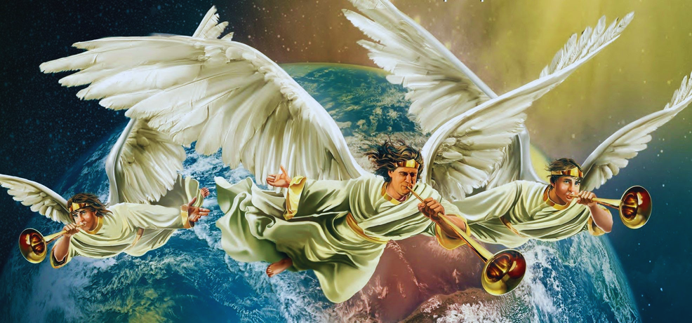
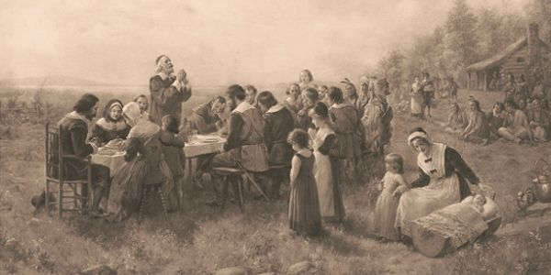
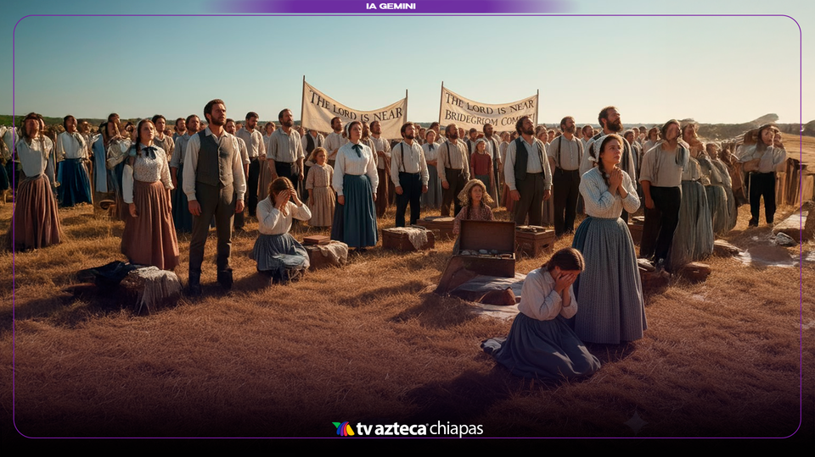

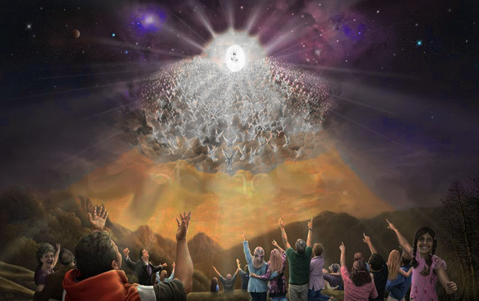
LECCIÓN DE REPASO
Los Tres Ángeles
DOMINGO
LUNES
MARTES
MIERCOLES
JUEVES
ÁNGELES EN APOCALIPSIS
EL PRIMER ÁNGEL
EL SEGUNDO ÁNGEL
EL TERCER ÁNGEL
EL CLÍMAX DEL MENSAJE

Slide 3


Sigue Nuestro Canal de Whatsapp
ESCUELA SABATICA ASDMR

Slide 4
LECCIÓN 12
EL LLAMADO FINAL

Slide 5
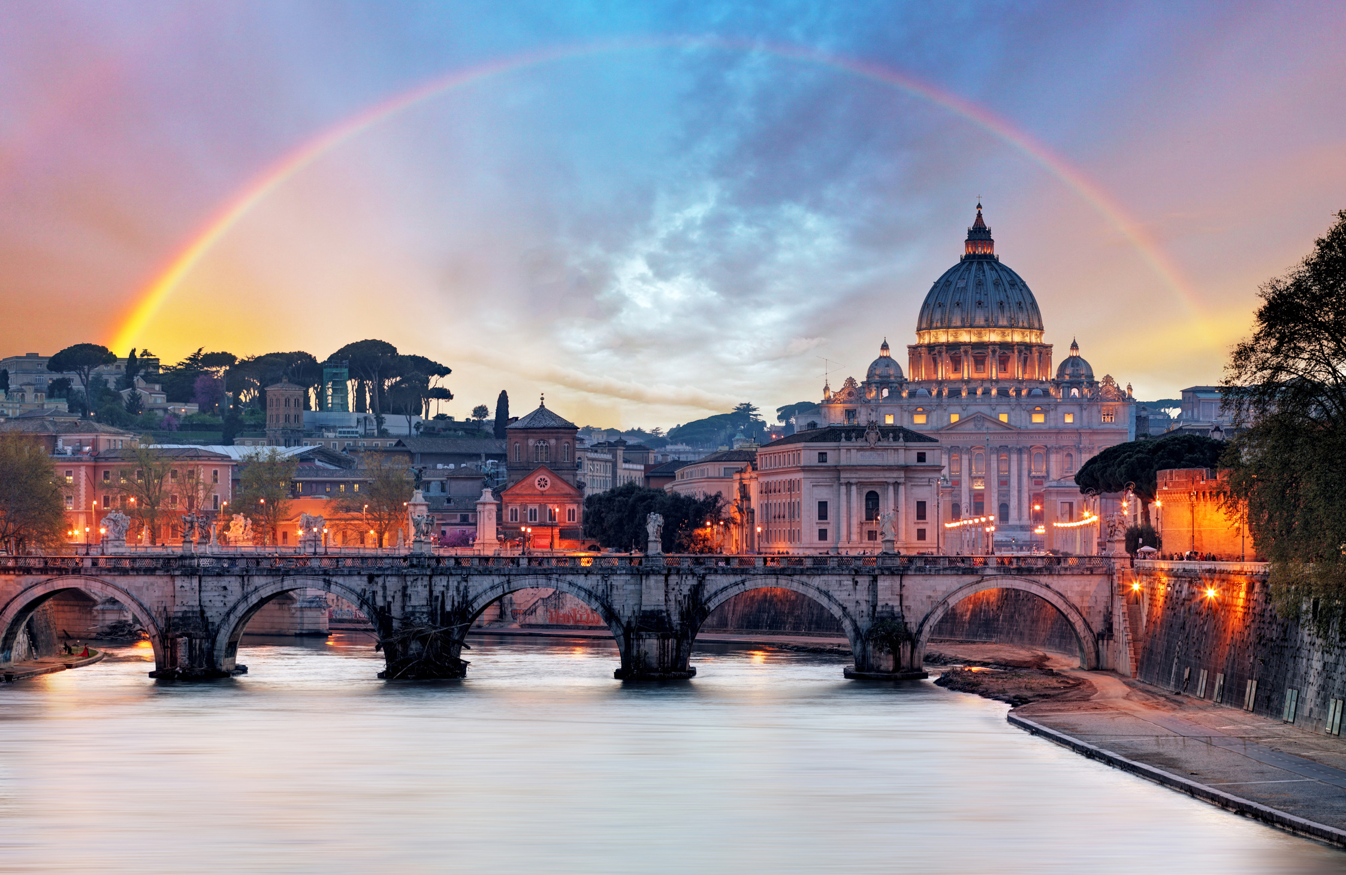

DOMINGO
BABILONIA LA GRANDE
a. Describa la dramática visión que Juan vio sobre la iglesia conocida como Babilonia la Grande. Apocalipsis 17:1–6.

Slide 6
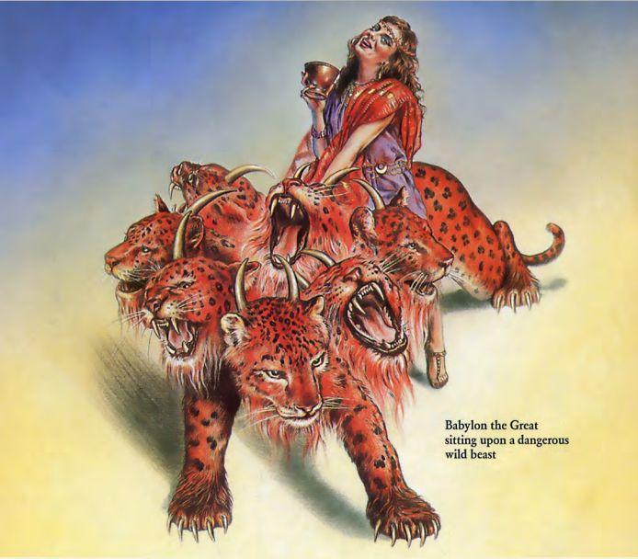
DOMINGO
b. ¿Cómo llegará a su fin este poder? Apocalipsis 17:15–18.

Slide 7

LUNES
EL OTRO ÁNGEL
a. Describa la venida del ángel que aparece en Apocalipsis 18:1.

Slide 8
LUNES
b. ¿Qué significa la gloria del ángel y cómo se refleja?
Salmos 29:1, 2; Juan 17:22, 23.

Slide 9

LUNES
c. ¿Cómo describió Dios Su propia gloria cuando Moisés pidió verla? Éxodo 33:18, 19; 34:5–7.

Slide 10
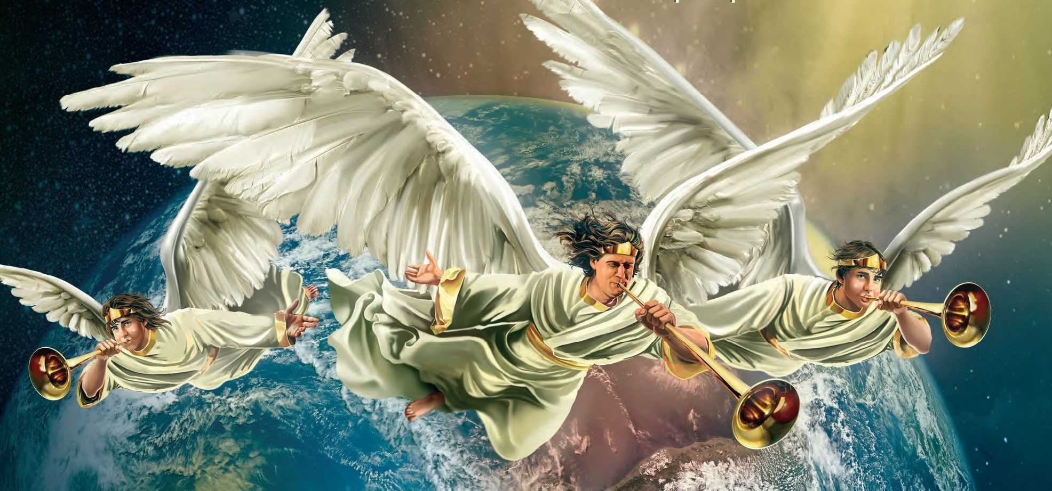
MARTES
UN MENSAJE DE ADVERTENCIA
a. ¿Cómo se dirige el ángel a los moradores de Babilonia? Apocalipsis 18:2

Slide 11

MARTES
b. ¿Qué habrá cambiado en Babilonia desde la primera proclamación del mensaje del segundo ángel? Apocalipsis 18:3

Slide 12
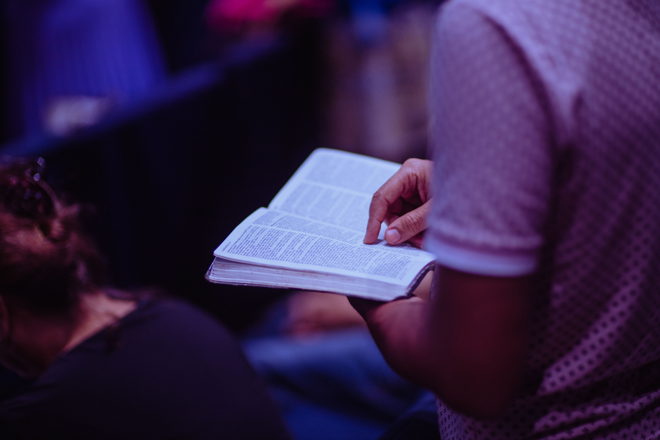
MIERCOLES
EL ÚLTIMO LLAMADO
a. ¿Qué llamado urgente es oído entonces por los que aún están en Babilonia? Apocalipsis 18:4.

Slide 13
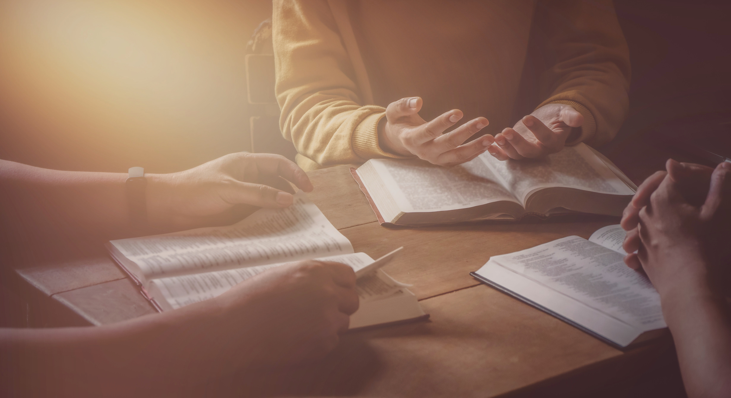
MIERCOLES
b. ¿Quiénes son los individuos llamados “mi pueblo”, a quienes se dirige el llamado a salir de Babilonia? Juan 10:16.

Slide 14
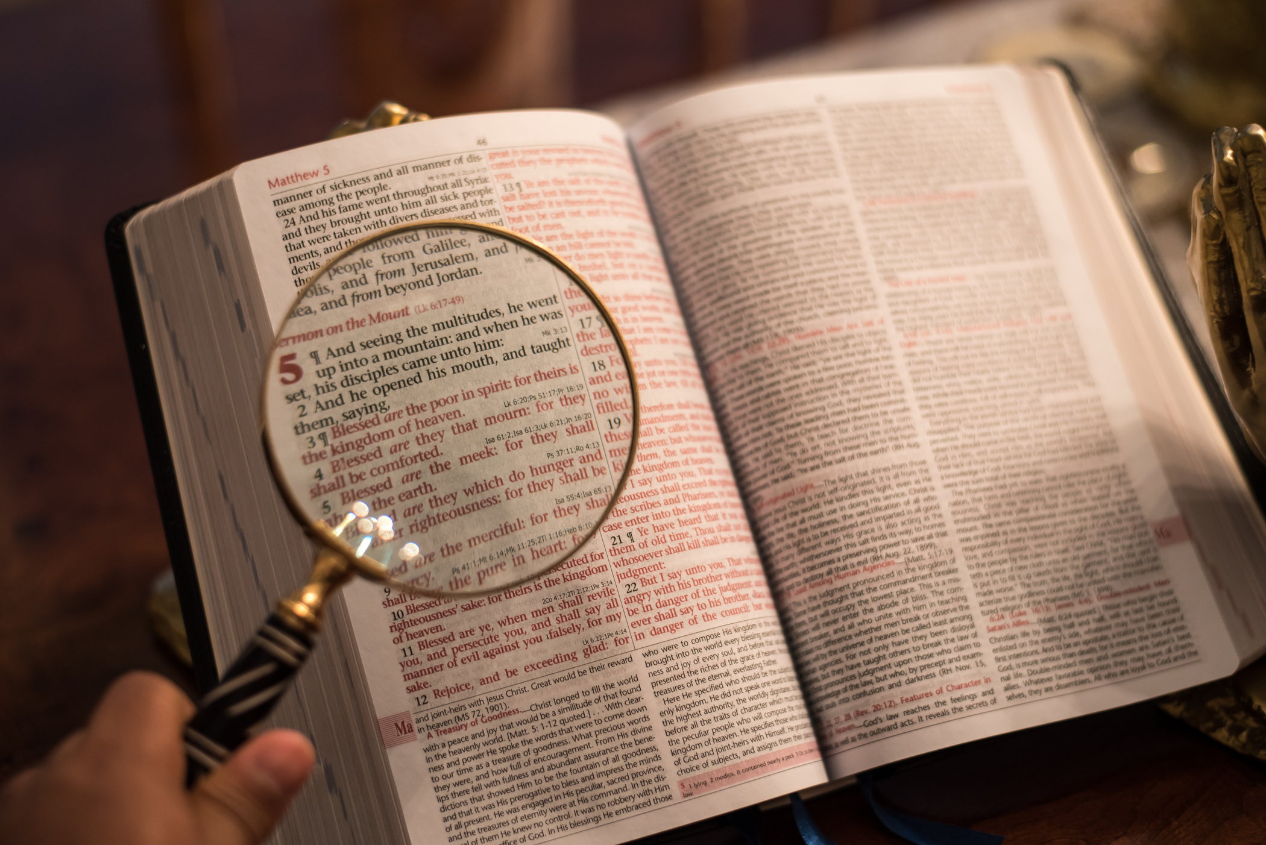
MIERCOLES
c. ¿Por qué es tan urgente el llamado a salir de Babilonia? Apocalipsis 18:5–8.

Slide 15
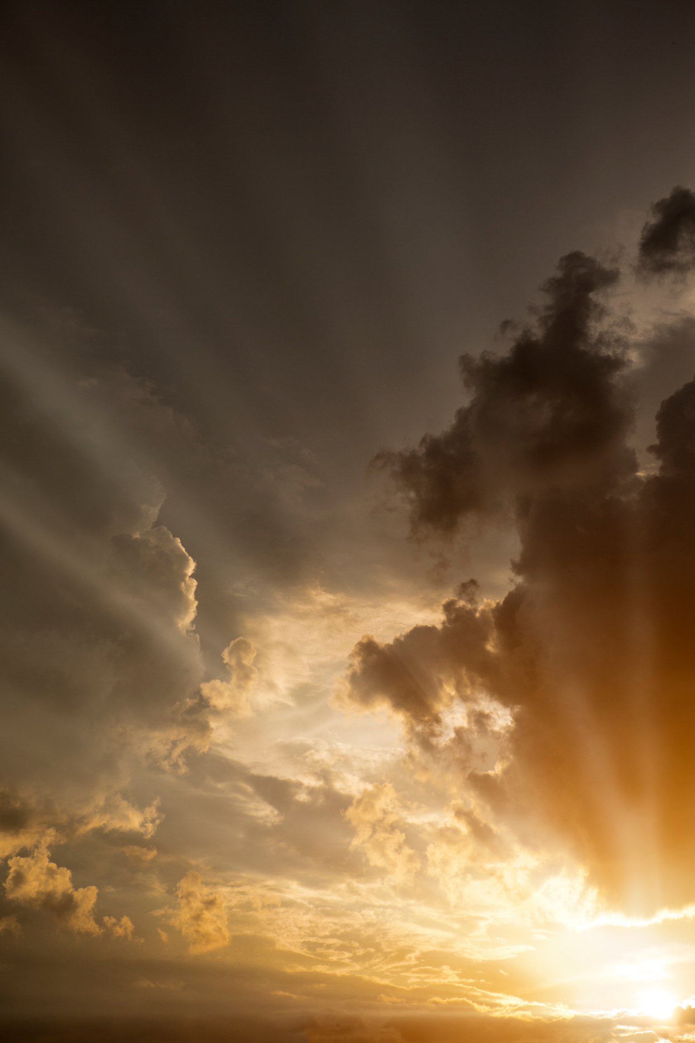
JUEVES
LISTOS PARA DAR EL LLAMADO
a. Describa la importancia de dar un mensaje de advertencia claro y definido.
Isaías 58:1; 1 Corintios 14:7, 8.

Slide 16
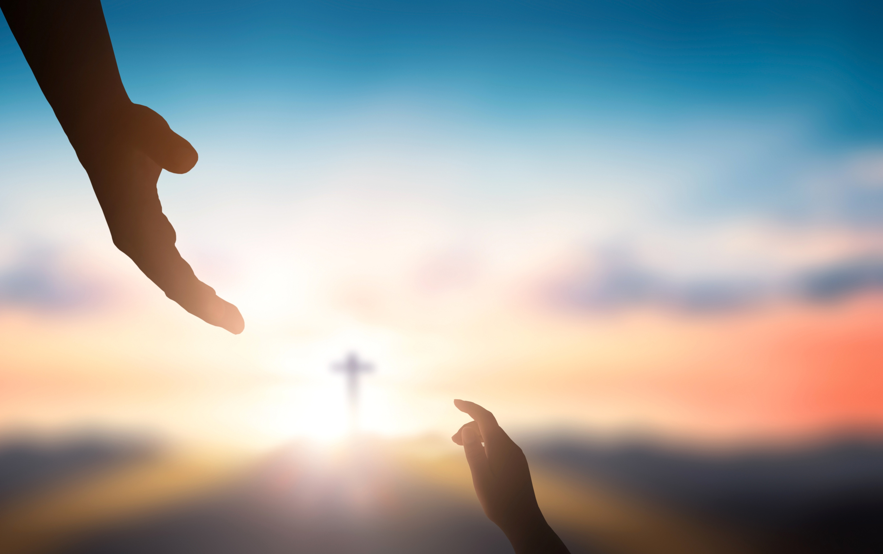
b. ¿Qué apelo ferviente de Jesús podemos recibir de corazón individualmente? Juan 12:35, 36.
JUEVES

Slide 17

MINUTOS
MISIONEROS

